Slide 1
Async /await
Det er faktisk ganske vanskelig.

Slide 2
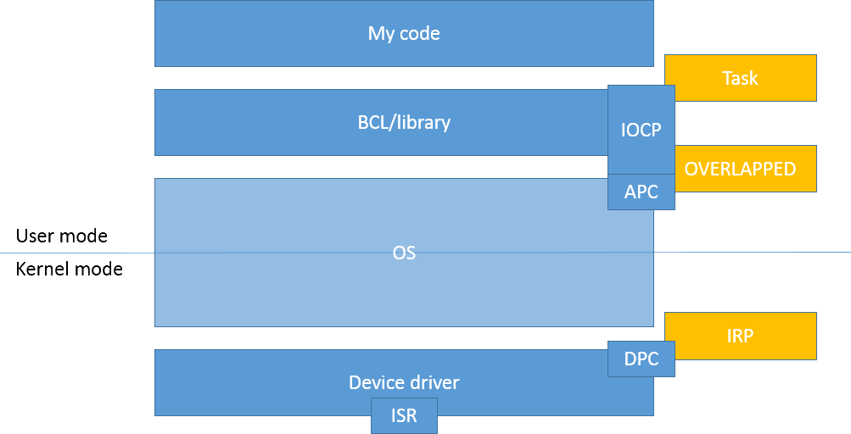
Async historien.
Asynchronous Programming Model 1.1
BeginSend/EndSend
Event Asynchronous Pattern 2.0 - events
Task Parallel Library 4
PLINQ
ThreadPool
CPU bound
Async/await 4.5
IO bound (interrupts) + CPU bound
http://blog.stephencleary.com/2013/11/there-is-no-thread.html

Slide 3
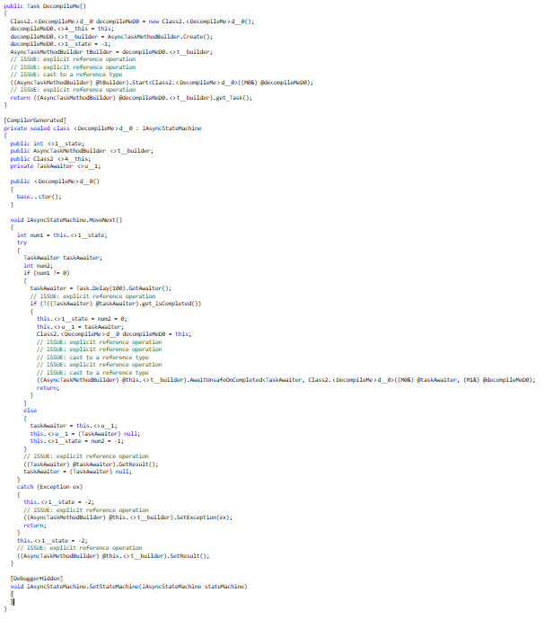
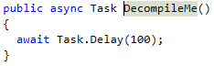
Magi... ish...
Statemachine
Rare stacktraces :O

Slide 4
Viktig
await
Task
SyncronizationContext
?
UI Context
Asp.Net context
ThreadPool context
TaskScheduler

Slide 5
Leketid

Slide 6
Huskeregler
Aldri skriv async void (unntak events)
Alltid husk hvilken syncronizationcontext du er i
Async er vanskelig, sjekk ut hva som skjer alltid
Testene dine kan kjøre i en annen context enn applikasjonen.
Bruk alltid ConfigureAwait(false) der du ikke bryr deg om context.
Tråd-spesifikke ting vil kunne forsvinne underveis
Språk
TransactionScope «A TransactionScope must be disposed on the same thread that it was created.» -> TransactionScopeAsyncFlowOption
Ikke stol på andre.
En async metode kan være sync.
Biblioteker kan være implementert feil (og mangle ConfigureAwait)
Bruk Task.Run og ikke Task.Factory.StartNew
Flere kan vente på samme task.
Favorisert ‘return task’ over ‘await task’

Slide 7
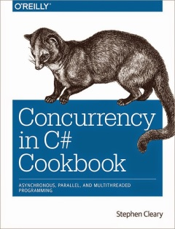
God kilde
Stephen Cleary
Blog + bok: http://blog.stephencleary.com/
AsyncEx: https://github.com/StephenCleary/AsyncEx
Aktiv på StackOverflow
Nesten alt der ute er feil... True story.
Sikkert inkludert noe av hva jeg har sagt.

